Slide 1


Slide 2
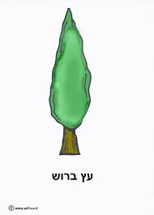
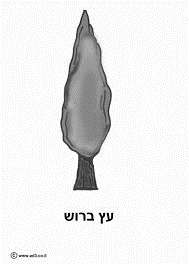

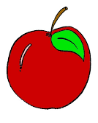





עץ ברוש
עץ תפוח
דני הגנן שתל בגינתו עצי תפוח.
כדי להגן על עצי התפוח מפני הרוח הוא שתל עצי ברוש מסביב לעצי התפוח.
האיור מציג את גינתו של דני בו מופיע דפוס מסוים.
ענו על השאלות הבאות
כמה עצי ברוש וכמה עצי תפוח יהיו בגינתו של דני במקום ה-$n$?
כיצד פתרת?
פתרו את השאלה בדרכים שונות רבות ככל האפשר
$$n=1$$
$$n=2$$
$$n=3$$

Slide 4
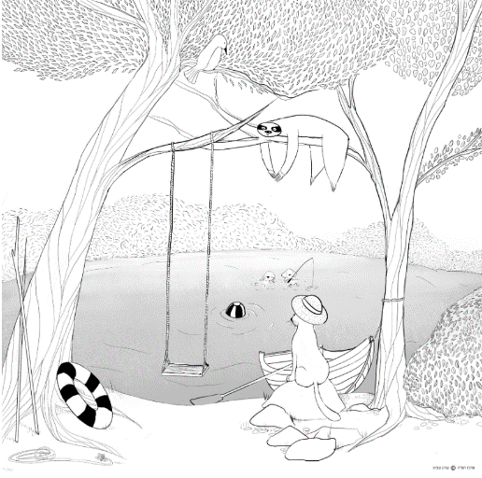
החתלתול רוצה להגיע לכדור אשר נמצא בתוך הנחל.
הציעו דרכים שונות, רבות ככל האפשר, בהן יוכל החתלתול להגיע לכדור.

Slide 6
4 ס"מ
4 ס"מ
באיור נתונים 2 ריבועים בהם חסומים עיגולים כפי שמוצג באיור.
השוו את שטח של העיגול הגדול עם סכום שטחים של 4 העיגולים הקטנים.
הציעו דרכים שונות רבות ככל האפשר לפתרון את הבעיה.

Slide 8

נתונות שתי סדרות של מספרים:
1. בכל אחת מהסדרות, איזה מספר יהיה במקום ה-$n$?
פתרו את השאלה בדרכים שונות רבות ככל האפשר
 |  | מקום | מקום 3 | מקום 2 | מקום 1
סדרה א: |  |  | 9 | 4 | 1
סדרה ב: |  |  | 24 | 16 | 8

